Slide 1

SEO в блогове и в социалните мрежи
Ролята на блоговете и социалките в постигането на нашите бизнес цели
Майк Рам
CEO, RammSoft
rammsoft.com

Slide 2


Съдържание на лекцията
Целите на SEO
Блогове
Цел и ефект на блога
Бизнес ползи от блогването
Съвети за оптимизация
Социални мрежи
Изграждане на профили
Правила за комуникацията
Разрешаване на кризи

Slide 3
Кой съм аз?
Софтуерен разработчик и проектен мениджър
Голям практически опит
Желание да го споделя с другите
Търсех най-добрия начин
Откриване на блоговете
Оптимален обем информация
Лично мнение и лично пространство
Започнах като читател

Slide 4
Блогър
Акаунт в Blogger – 2004 г.
Възобновяване – 2007 г.
Писане на английски език
Темата – управление на проекти
Активен блогър
The Man on the Silver Mountain
PM Stories – английски и български
Нова работа
Спри и помисли! – блог, клубен сайт

Slide 5
Целите на SEO
SEO не е цел, а интрумент
Целите са подпомагане на бизнеса
Увеличаване на продажбите
Подобряване на имиджа на фирмата
Brand Awareness
Целите на сайта
Даване на информация, отговаряне на въпроси, оказване на помощ

Slide 6
Целта на лекцията
Как да използваме блоговете и социалните мрежи като инструменти за постигане на бизнес целите?
Какви са стратегически ползи от използването на тези инструменти?
Кои специфични техники за оптимизация и комуникация можем да използваме, за да постигнем поставените цели?

Slide 7

Блогове

Slide 8

Защо да поддържаме блог?
Възможност за изява и споделяне на мисли и идеи с целия свят
Общуване с потенциални и реални клиенти
Няма нужда от технически познания и програмиране

Slide 9
Какво ни дава блога?
На читателя
Авторитеттен източник на информация
Директна връзка с него
Възможност за диалог
На автора
Доверие на читателите
Точна обратна връзка
Популярност

Slide 10
Видове блогове
Лични
Лидери на мнение (Opinion leaders)
Тематични / професионални
Създаване на професионален авторитет
У нас – политически и кулинарни
Корпоративни / фирмени
Диалог с клиентите – потенциални и реални
Подходящи за малки и средни фирми

Slide 11
Маркетингови цели на блога
Привличане на нови читатели
Търсачки – SEO, най-мотивираните читатели
Референции – социални мрежи, имейли
Задържане на читатели
Интересни и оригинални текстове
Bookmark, RSS feed, ключови думи (SEO)
Трансформиране в клиенти или глашатаи
Полезна информация, решаване на проблеми, призив към действие

Slide 12
Стартиране на блог
Избор на платформа
Публичен (безплатен) или собствен хостинг
Избор на име и домейн на блога
Използване на ключова дума
Поддомейн или нов домейн?
Избор на структура и дизайн
Изчистен дизайн с лесна навигация
Страници “За нас” и “Контакти”
Категории, тагове, permalinks

Slide 13

Съвети за оптимизация
Пишете така, че на хората да им е ясно. Търсачките също ще го разберат
Стратегии за оптимизация
Писане на качествени текстове
Вътрешна свързаност
Външна свързаност

Slide 14
Качествени текстове
Хората не четат, а сканират текста!
Кратки прарграфи
Bold и Italic, списъци, цитати
Подзаглавия (heading tags)
Илюстрации, видео
Дълги или къси постове?
Редуване
Серии от постове

Slide 15
Качествени текстове (2)
Уникално съдържание
Личен опит и мнение
Собствени мисли и анализи
Позволяване на коментари с умерена модерация
Цитати от авторитетни източници
Плъгини за SEO
All In One SEO

Slide 16
Качествени текстове (3)
Силата на доброто заглавие
Пример: “домашна лютеница”
Пример: “пререгистрация”
Пример: “sex”
Силата на таговете – повторение
Пример: “мъдрости”, “мъдри мисли”
Започнете с логическата структура на текста, както ви върви мисълта. След това редактирайте с ключовите думи

Slide 17
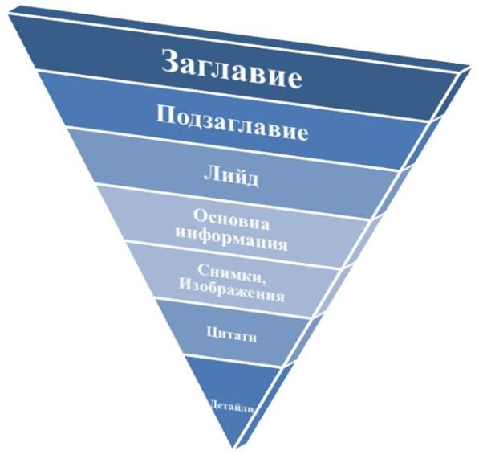
Обърнатата пирамида
Източник: http://www.borisloukanov.com/web-text-structure/

Slide 18
Идеи за добри постове
Как да направим нещо?
Новини
Дефиниции и разяснения
Списъци
5 неща, които трябва да направите, за да...
Връзки към полезни ресурси
Казуси (case studies)
Сравняване и оценка на различни продукти
Оспорване на идея

Slide 19
Идеи за добри постове (2)
Хипотетичен пост – какво би станало, ако...?
FAQ – често задавани въпроси
Ревюта на продукти
Интервюта с интересни личности
Анкети
Състезания и конкурси
Хумор
Аудио и видео постове

Slide 20
Идеи за добри заглавия
10 съвета как да преборите акнето завинаги
10 неща, които не знаете за соята
Шокиращата истина за антиоксидантите
Как да станеш най-добрия в продажбите
7 съвета за успех от Дженифър Лопес
Тайните на Дженифър Лопес за красиво тяло
Как да отслабнем бързо и без усилие
Източник: http://www.lifehackerbg.com/web/spisak-s-originalni-atraktivni-zaglavia/

Slide 21
Идеи за начало на поста
Въпрос
Знаете ли, че...?
Статистика
Само 1 от всеки 100 читатели коментират
Описание на проблем
Всеки път, като отворя IE7 и той забива
Въпрос на читател
Цитат от известна личност
Източник: http://www.problogger.net/archives/2011/06/07/10-tips-for-opening-your-next-blog-post/

Slide 22
Вътрешна свързаност
Поставяне на връзки към предишни постове
Серия от постове
Списъци
Най-популярни постове
Най-коментирани
Препоръчани (най-малко посещавани)
Свързани постове (плъгин)
Тагове и категории
Ретроспективни публикации

Slide 23
Външна свързаност
Основен принцип: Дай, за да получиш!
Цитирай, цитирай, цитирай
Обзорни постове – Седмичен блог дайджест
Конкурси и награди
БГ Сайт 2011
Liz Strauss – SOB Award
Коментиране в чужди блогове
Гост-постове
Интервюта с популярни личности

Slide 24

Ангажименти към блога
Редовно писане – план
Актуализиране на стари публикации
Администрация – плъгини, спам
Коментиране (избягване на спорове)
Следене на репутацията (Google Alerts)
Използване на реклами (Google AdWords)

Slide 25
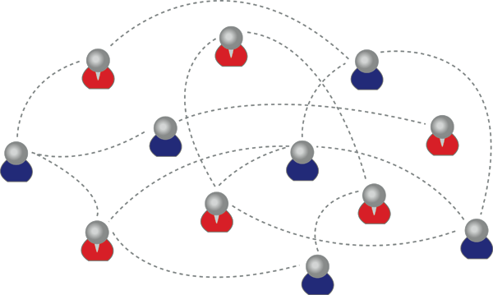
Социални мрежи

Slide 26
Оптимизация за социалки
Техническа оптимизация
SEO техники – слаба ефективност
Социална оптимизация
Действия, които водят до постигане на главните бизнес цели
Подобряване на имиджа и репутацията
Привличане и задържане на посетители
Превръщане на феновете в клиенти

Slide 27
Техническа оптимизация
Създаване на подробен профил
Личен и фирмен, профили по интереси
Фен страници на продуктите и на фирмата
Публикуване на линкове
В някои мрежи линковете се индексират
Не досаждайте! Вашите линкове – 25%
Използване на хаштагове
Интегриране на блога със социални мрежи
Бутони, коментари, туитове

Slide 28
Създаване на профил
Използване на истинско име и снимка
Име на български и английски
Може и псевдоним, ако е известен ☺
Използване на ключови думи
Заглавието на профила се индексира
Пример: CadIS – софтуер за кадастър
Попълване на всички лични данни
Линкове към всички важни сайтове

Slide 29
Социална оптимизация
Предивикване на интерес към марката
Привличане на читатели към сайта
Ефектът не е толкова в оптимизацията, колкото в комуникацията с хората
Основен принцип: Дай, за да получиш!
Споделяйте всичко, което може да бъде интересно за вашите читатели!

Slide 30
Избор на социални мрежи
Facebook – най-голямата мрежа
Много хора, доброжелателни
Търсят забавление и бягство от работата
Google+ - най-голям потенциал
Бизнес-ориентирани потребители, но малко
LinkedIn – HR мрежа
Twitter – много ефективна на запад
У нас се ползва предимно за чат

Slide 31
Избор на приятели
Търсете хора активни и с влияние
Не следвайте всеки и не одобрявайте всеки
Напишете директно съобщение
Внимание! Не бъдете спамери!
Възползвайте се от възможностите за едностранна връзка
Управлявайте времето си разумно!

Slide 32
Профил, страница, група
Страниците не могат да контактуват активно
Само хората могат да изпращат съобщения
Групите са за общуване между хора със сходни интереси
Пазете личния си профил чист!
Не одобрявайте всеки
Поискайте да се представят
Можете да си направите и лична страница

Slide 33
Активност и атрактивност
Винаги споделяйте информация с картинки или видео – това привлича вниманието
Връзки към страници (60% от публикациите)
Публикувайте в точното време
Съобразете се с часовата зона и настроението на читателите в различните дни на седмицата
Открийте точния ритъм на публикуване
2-5 поста на ден
Повтаряне на публикациите, но умерено

Slide 34

Призив към действие
Хората са ужасно мързеливи и пасивни
Принцип 90-9-1
Ефект на действието
Like, коментар, споделяне
Полезни практики
Директен призив към действие
Задаване на въпроси и търсене на помощ
Тагване на други хора

Slide 35
Водене на диалог
Позитивно отношение и умерен диалог
Не е задължително да отговаряте на всички
Решаване на проблеми
Различен език в различните профили
Лично (1-во лице) в лични профили
Безлично във фирмени профили
Участие в каузи
Организиране на конкурси и промоции

Slide 36
Управление на кризи
Първа реакция – спрете и помислете!
Демонстрирайте откритост и откровеност
Признайте си грешките честно и бързо
Отношение към хейтърите
Охладете емоциите
Проявете разбиране и търсете решения
Гледайте на тях като потенциални клиенти
Изолирайте само най-грубите
Всяко чудо – за три дни ☺

Slide 37
Майк Рам
mikeramm.com
rammsoft.com/bg
silvermountain.mikeramm.com
twitter.com/mikeramm
facebook.com/mikeramm

Slide 38
?
?
?
?
?
Questions?
?
?
?
?
?
?

